Slide 1
Pazarlamada
Bilgisayar
Kullanımı
Doç. Dr. Doğan Narinç

Slide 2
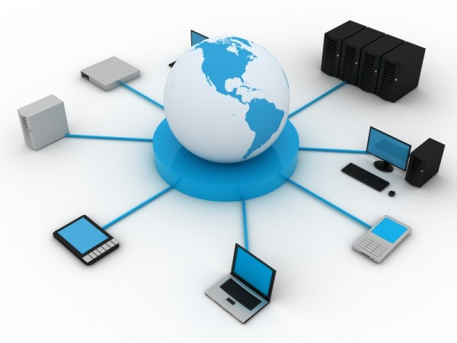
Bilgisayar nedir? Ne işe yarar?
Bizler bilgisayar ile ne yaparız?

Slide 3
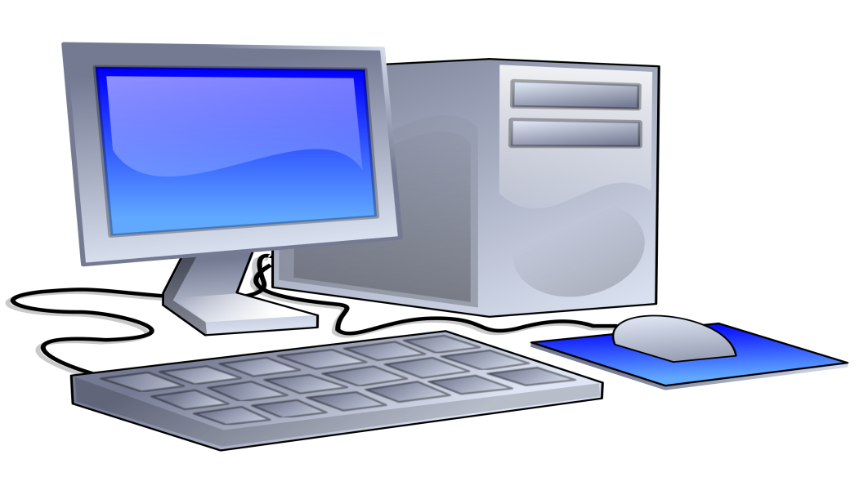
Bilgisayar önceden yüklenmiş belirli programlara göre, kullanıcıdan aldığı verilerle, mantıksal ve aritmetiksel işlemler yapabilen; yaptığı işlemlerin sonucunu saklayabilen; sakladığı bilgilere istenildiğinde ulaşılabilen elektronik bir makinedir.

Slide 5
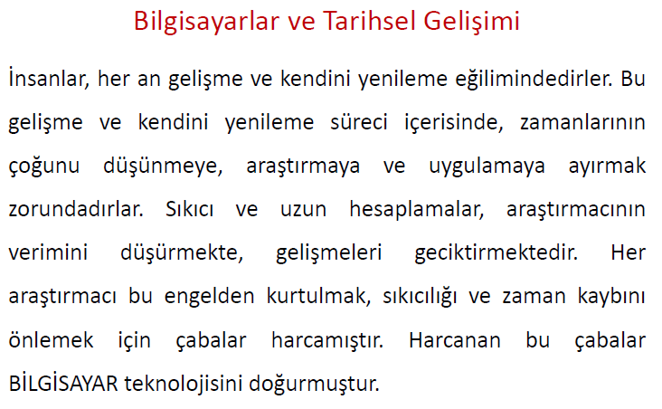

Slide 10
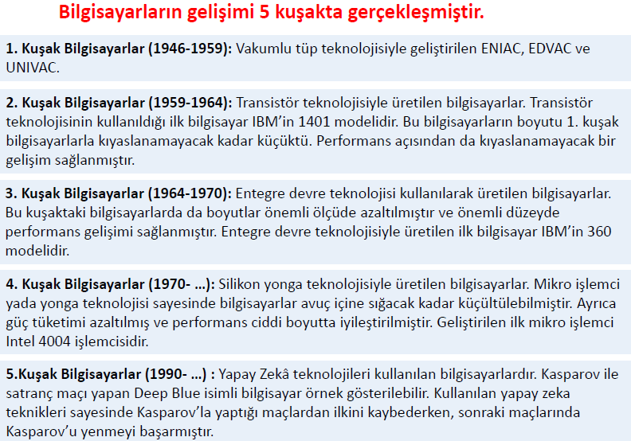

Slide 16
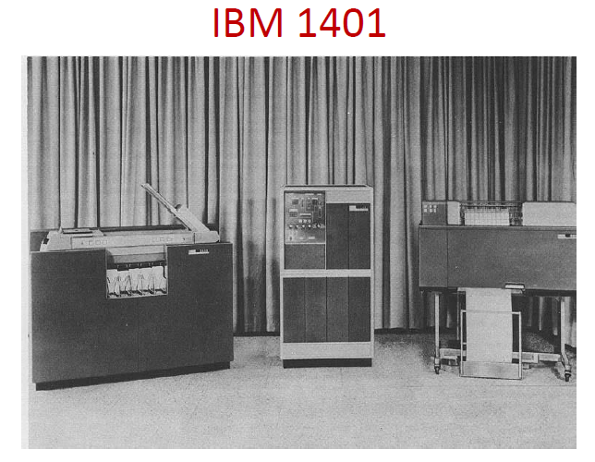

Slide 20
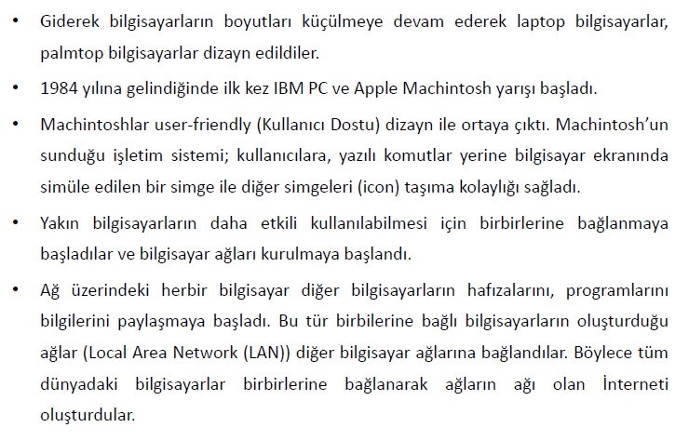

Slide 22
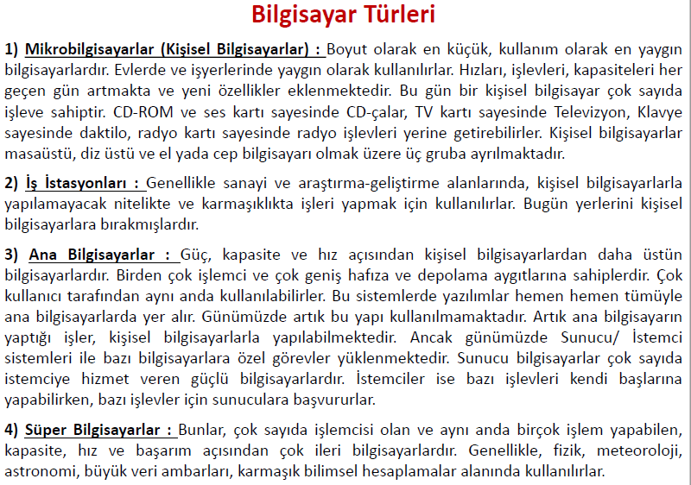

Slide 23
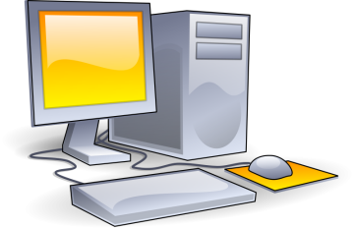
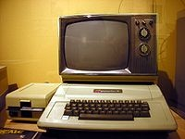
Bilgisayarları büyüklüklerine göre;
1. PC’ler (Personal Computer; Kişisel Bilgisayar )
1977 tarihli Apple II, ilk kişisel bilgisayarlardan biridir ve 2 milyon adet satmıştır.

Slide 24
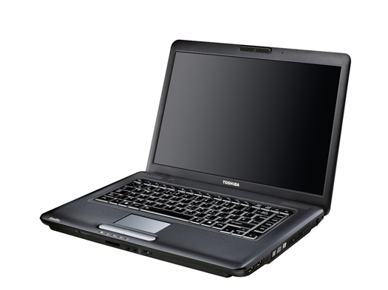
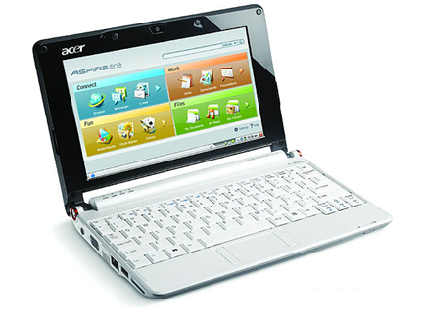
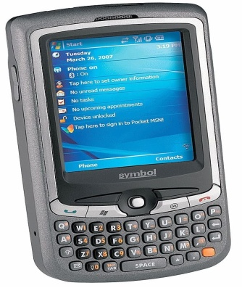
Bilgisayarları büyüklüklerine göre;
1. Masaüstü
2. Dizüstü (Laptop, Notebook)
3. Netbook (Mini Bilgisayarlar)
4. Avuç içi bilgisayarlar
şeklinde sınıflandırılır.

Slide 25
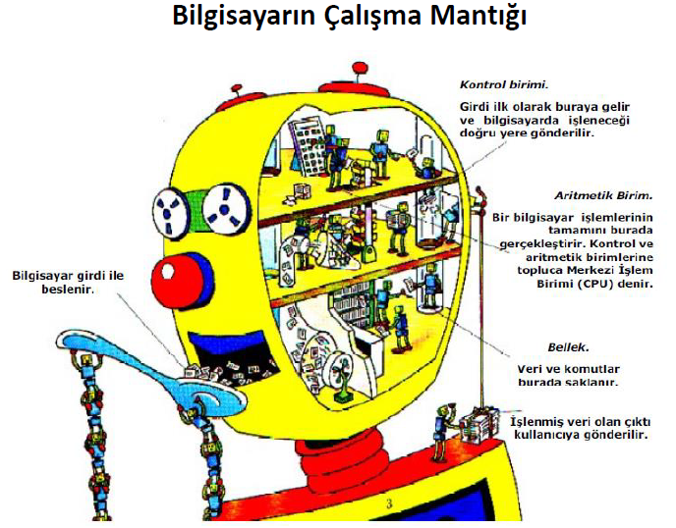

Slide 26
Bilgisayarda yapılan işlemlerin sınıflandırılması
1. Veri girişi işlemleri Klavye gibi girdi aygıtları vasıtasıyla bilgisayara verilerin girilmesini sağlayan işlemlerdir)
2. Veri çıktısı işlemleri Girilen bilgilerin birleştirilmesiyle anlamlı rapor, grafik vb formatta görüntülerin oluşturulması işlemleridir.
3. Aritmetik işlemler Matematiksel işlemlerlin yanısıra bir sayının diğer bir sayıyla karşılaştırılması gibi işlemlerin kapsamındadır.
4. Veri depolama işlemleri Bilgisayara girilen verilerin daha sonra kullanılmak üzere hard disk, disket vb depolama aygıtlarına kaydedilmesi işlemidir.
5. Koordinasyon ve kontrol işlevi Donanımlar ve yazılımlar arasındaki veri alış verişini düzenleme ve kontrol işlemleridir.
6. Kayıtlı programın çalıştırılması

Slide 27
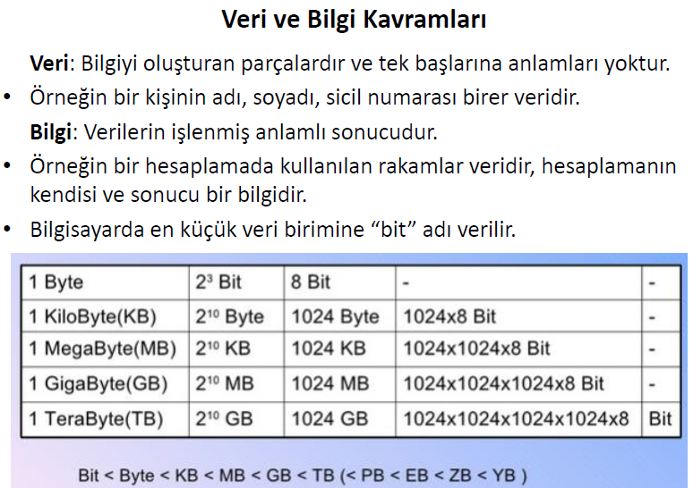

Slide 28
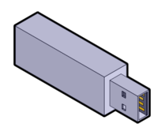
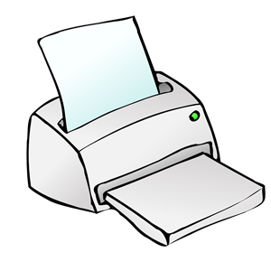
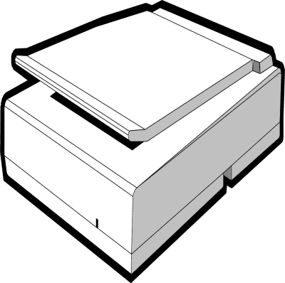
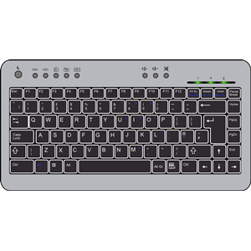
Bilgisayarı Oluşturan Temel Bileşenler
Bilgisayar = DONANIM (hardware) + YAZILIM (software)
Donanım bir bilgisayarı fiziksel olarak oluşturan parçaların tümüdür.
Bilgisayarın bünyesinde bulunan her türlü mekanik ve elektronik cihazlar donanımı oluşturur. Elle tutup gözle gördüğümüz, yani tüm somut birimler “Donanım” olarak isimlendirilir.
Örn; Klavye, Monitör, Ekran Kartı vb.

Slide 29
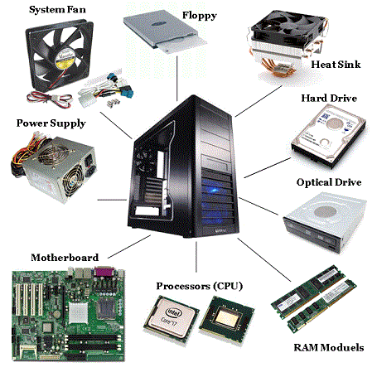
Bilgisayarı Oluşturan Temel Bileşenler

Slide 30
Bilgisayarı oluşturan donanımları harekete geçirmek, onun anlayacağı bir dille komut vermeniz gerekir ki bunu da yazılım gerçekleştirir.
Hem bilgisayar sistemini oluşturan donanım birimlerinin yönetimini hem de kullanıcıların işlerini yapmak için gerekli olan komutlar topluluğuna yazılım denir.
Yazılım bilgisayarı yönetmemizi sağlayan yönergelerdir.
Örn; İşletim Sistemi, Oyunlar, Sistem Yazılımları vb.

Slide 32
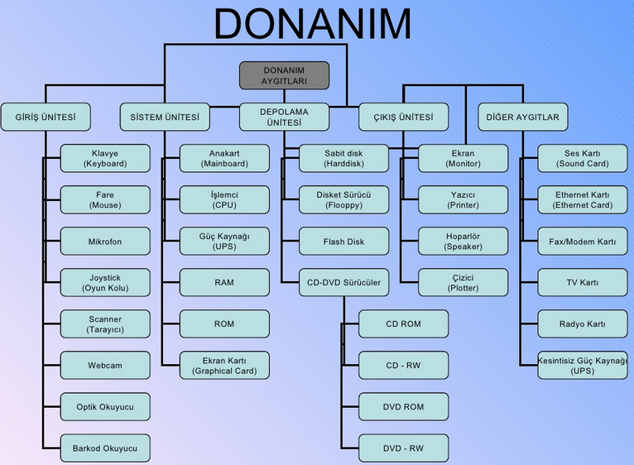

Slide 33
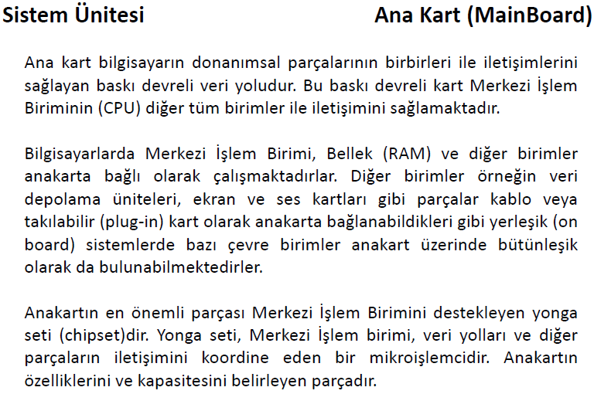

Slide 34
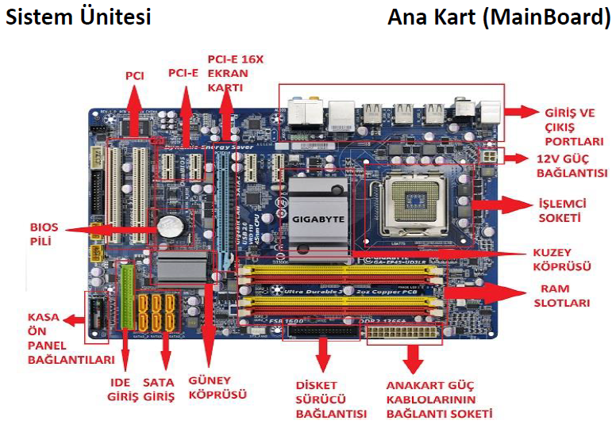

Slide 40
VERİ GİRİŞ BİRİMLERİ

Slide 41
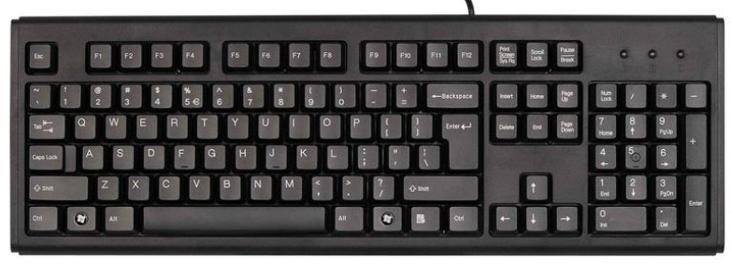
KLAVYE
Klavye, tuşlardan oluşan ve bilgisayardaki veri giriş işlemlerini yapan önemli bir donanım birimidir. Bilgisayarda yazı yazabilmek, veri ve komut girişi yapabilmek için klavye kullanılır.
Bu veri ve komutları bilgisayara girebilmek için klavye üzerinde bulunan tuş ve işlevlerinin bilinmesi gerekir.

Slide 42
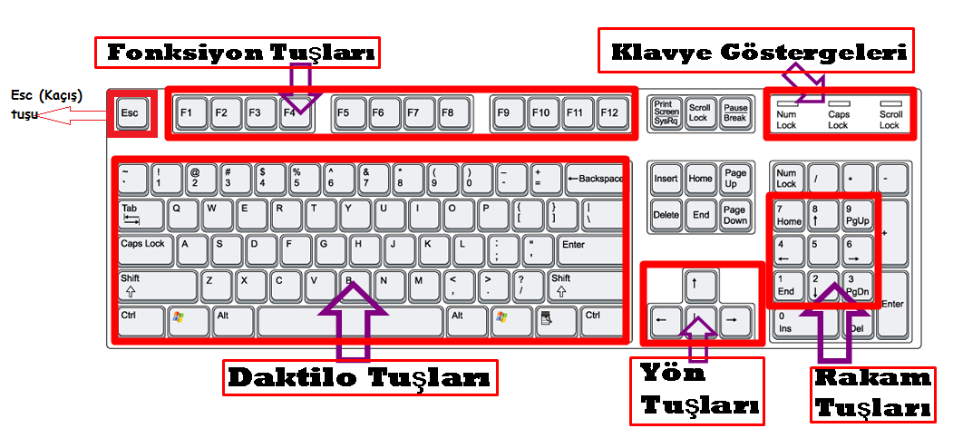

Slide 43
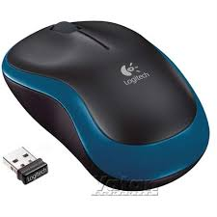
FARE (MOUSE)
Menü komutlarını veya araç çubuklarındaki düğmeleri tıklayıp etkin duruma getirmek, işaretçi yada imleci istenilen konuma taşımak, bir seçimi belirlemek ve taşımak gibi amaçlar için kullanılan bir donanımıdır.
Grafiksel çizimler için de sıkça kullanılmaktadır. Ayrıca pencerelerde, çeşitli işlevlere sahip düğmelerin, seçenek veya kontrol kutucuklarının işaretlenmesinde de işleve sahiptir.
Genellikle iki düğmesi vardır. Menüleri, dosyaları, programları seçerken veya açarken hep sol düğme kullanılır. Sağ düğme ise kısayol yada içerik menülerinin açılmasını sağlar. Bazı farelerde sağ ve sol düğmenin ortasında bir tekerlek düğmesi yer alır. Bu düğme aşağı veya yukarı doğru kaydırıldığında belgelerde hızlı ve büyük miktarda hareket sağlar.

Slide 44
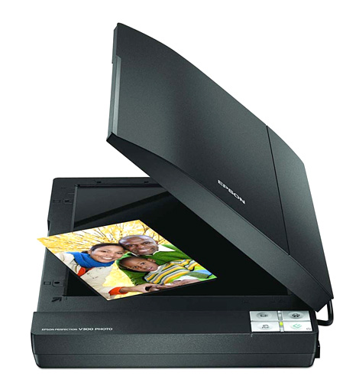
TARAYICI (SCANNER)
Bu giriş ünitesi, bir resim, çizim, slayt ya da dökümanı resim formatında okuyup bilgisayara aktarırlar.
Dökümanları metin haline dönüştürebilirler ama bunun için OCR adı verilen özel uygulama yazılımlarına ihtiyaç vardır .
En önemli parametreleri, çözünürlük ve renk desteğidir. Çözünürlük inç başına düşen nokta sayısı olarak ifade edilir (Dpi) ve görüntü kalitesini ifade eder.

Slide 45
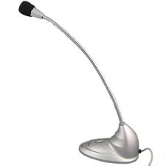
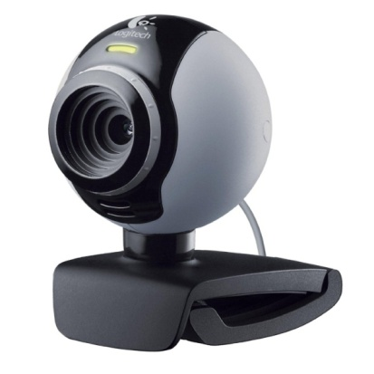
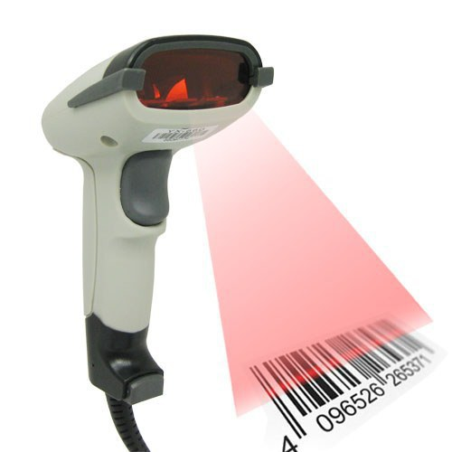
Mikrofon (Mic), Web kamerası (Web cam), Optik okuyucu (Optic reader):
Mikrofon (Mic): Ses kartı bulunan bilgisayarlarda ses kaydı yapmada kullanılır.
Web kamerası (Web cam): İnternete bağlı bilgisayarlar arasında görüntülü haberleşmeyi sağlar.
Optik okuyucu (Optic reader): Tarayıcıya benzerler, cevap anahtaları üzerindeki işaretlemeleri okurlar.

Slide 46
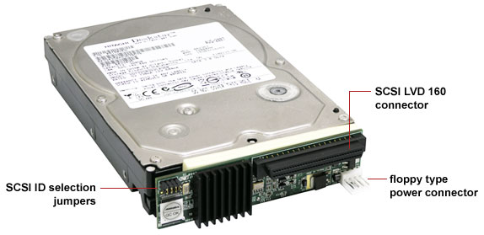
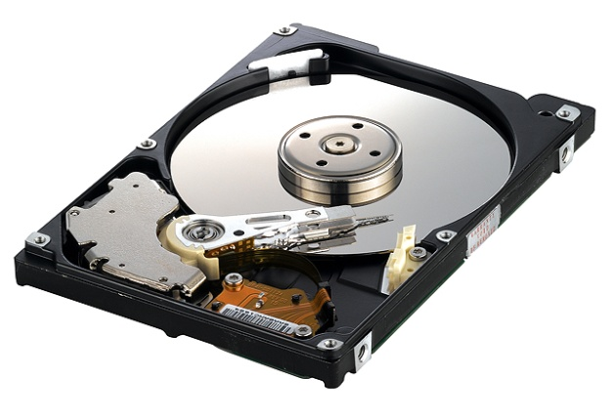
DEPOLAMA ÜNİTESİ Sabit disk (Harddisk)
Bilgileri dosyalar şeklinde saklamaya yarayan, kasa içindeki depolama birimidir.
İşletim sistemi hardisk üzerinde depolandığı için kritik önemi vardır.
Harddiskin hızı (rpm) ve depo kapasitesi (GB) önemli parametrelerdir.
IDE (eski nesil, yavaş), SCSII ve SATA (yeni nesil, hızlı) çeşitleri mevcuttur.

Slide 47
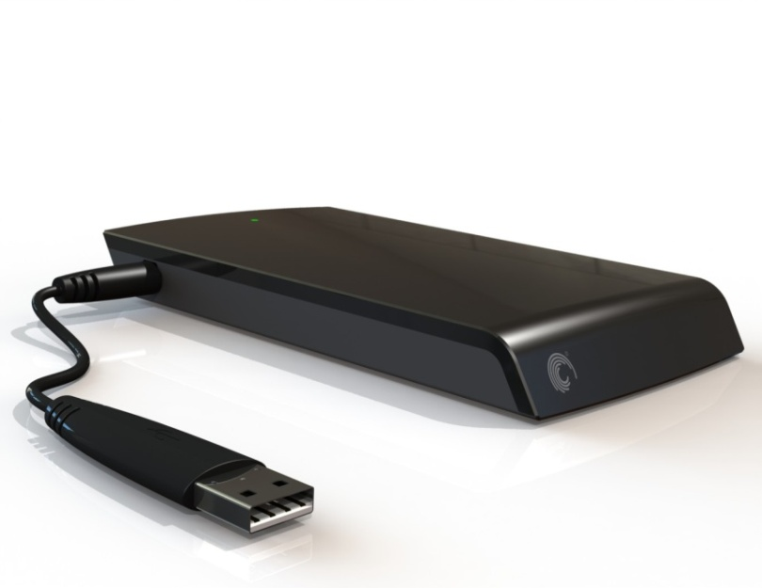
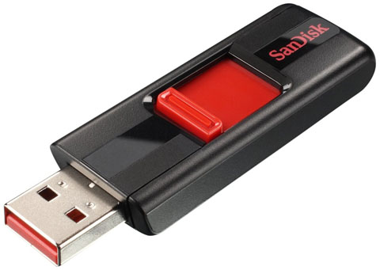
DEPOLAMA ÜNİTESİ Flash Disk ve Harici diskler
Harici diskler verilerin yedeklenmesi ve başka bilgisayarlara istendiği zaman aktarılması için kullanılan harici donanımlardır.
İçinde sabit disklerin kullanıldığı bu ürünler USB port ile bilgisayarlara bağlanırlar.
Flash diskler de harici diskler gibi taşınabilir depolama üniteleridir. Daha dayanıklıdırlar ancak kapasiteleri daha düşüktür.

Slide 48
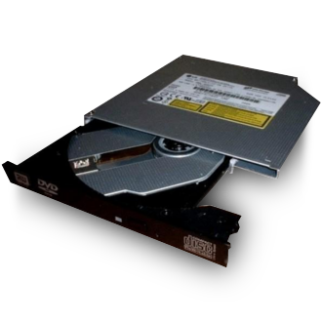
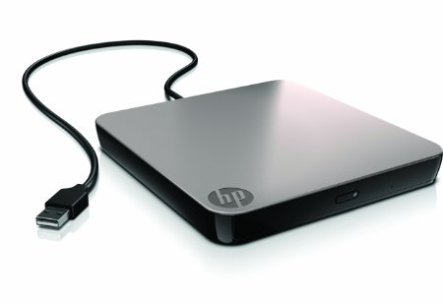
DEPOLAMA ÜNİTESİ CD/DVD yazıcı (CD/DVD writer)
CD-ROM veya DVD-ROM’ların CD’ye veya DVD’ye bilgi yazma özellliği de vardır. Bu yüzden depolama ünitesi olarak da değerlendirebilir.
Yazma özelliği olanların üzerinde RW harfleri varıdr (DVD-RW gibi).
CD-R ve DVD-R diskler tek sefer yazılabilirken CD-RW ve DVD-RW diskler tekrar tekrar yazılabilir

Slide 49
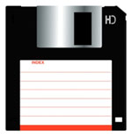
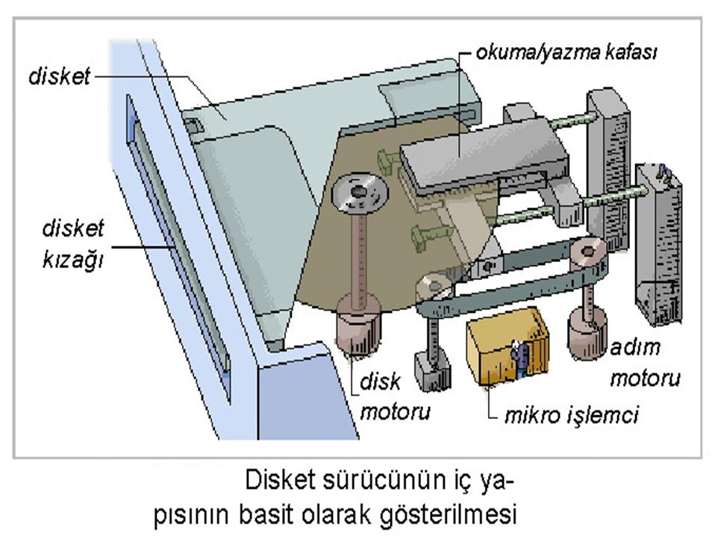
DEPOLAMA ÜNİTESİ Disket Sürücüsü (Floopy Disc)
Disket: 1,44 MB Kapasite
CD: 600 – 800 MB Kapasite
DVD: 4,7 – 8,5 GB Kapasite
CD-RW, DVD-RW (Yazılabilir ve Silinebilir)
Her DVD-Rom, aynı zamanda bir CD-Rom görevini görür. DVD-RW’ler içinde aynısı geçerlidir.

Slide 50
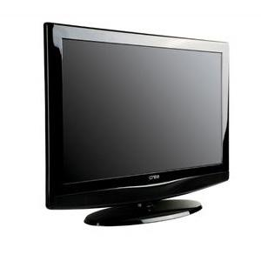
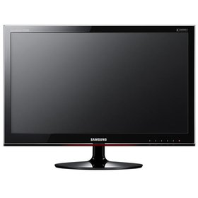
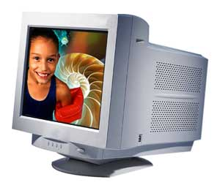
ÇIKIŞ ÜNİTESİ Monitor, Ekran
İşlenen verilerin görüntülenmesini sağlar .
Çözünürlük (pixel), renk desteği ve hız (hertz) önemli parametrelerdir.
CRT (masaüstü), TFT ve LCD (Laptop) gibi farklı türleri vardır.
3 çeşit olarak sınıflandırabiliriz;
CRT (Tüplü)
LCD (Liquid Crystal Display)
Plazma (Plasma)

Slide 51
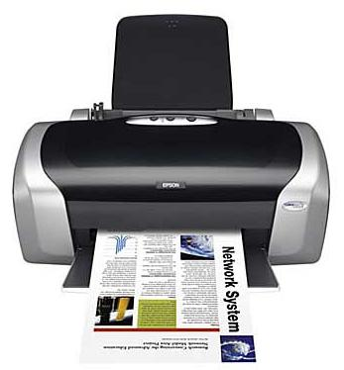
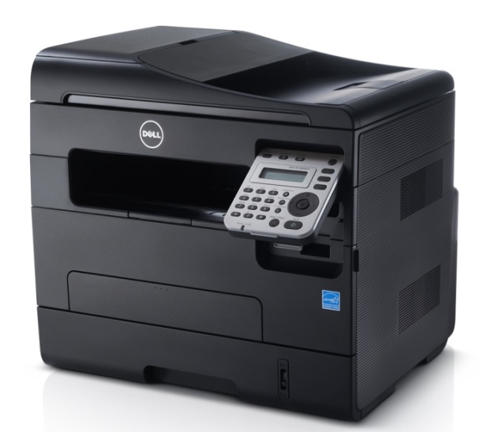
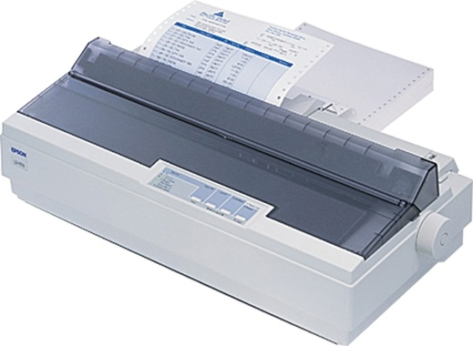
ÇIKIŞ ÜNİTESİ Yazıcı (Printer)
Yazıcılar, bilgisayar ortamında üretilen şekil, grafik ve yazıların kağıt, kumaş gibi yazılabilir bir ortama aktarılmasını sağlayan araçlardır.
Çeşitleri;
a. Nokta Vuruşlu (Sadece yazılar için kullanılır)
b. Püskürtmeli (Mürekkep dolu kartuş kullanır)
c. Lazer (Toner kullanır. Kaliteli baskı kalitesi sağlar ancak pahalıdır)
d. Termal

Slide 52
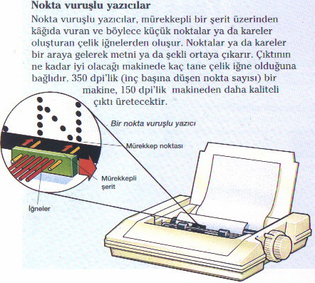

Slide 53
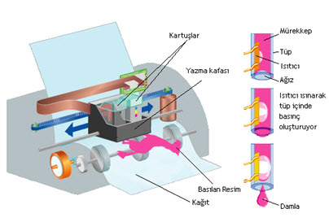

Slide 54
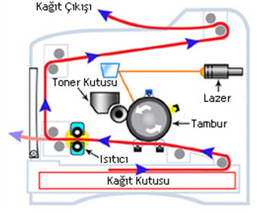

Slide 55
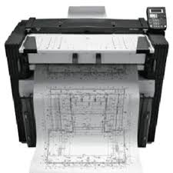
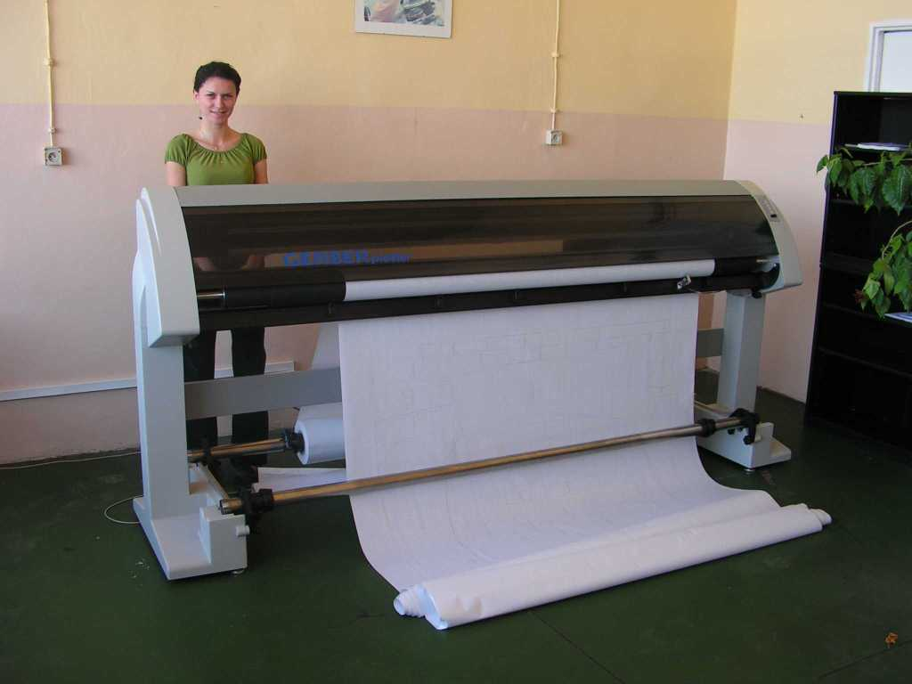
ÇIKIŞ ÜNİTESİ Çizici (Plotter)
Büyük boyutlu kağıtlara çizim yapabilen, çizim bittikten sonra bir bıçak yardımıyla kağıdı kesen printer benzeri donanımdır.
Mühendislik ve mimarlık alanlarında karmaşık tasarımların baskısını çıkartmak için kullanılır.

Slide 56
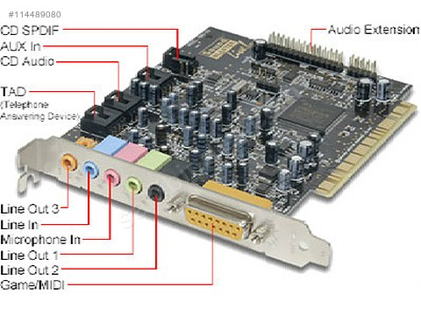
DİĞER DONANIM AYGITLARI Ses kartı (Sound card)
Bilgisayarın sesi işlemesini sağlayan bir donanımdır.
Bu cihazlar bilgisayarın ürettiği sayısal ses sinyallerini hoparlörlerin kullanabileceği elektriksel sinyallere çevirirler.
Ayrıca, mikrofon yada MIDI gibi aygıtlardan gelen elektriksel sinyalleri sayısal ses sinyallerine çevirerek bilgisayara aktarabilirler.

Slide 57
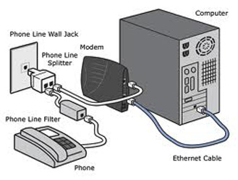
DİĞER DONANIM AYGITLARI Modem
Bilgisayarın telefon hattı üzerinden internete bağlanmasını sağlar.
Bilgisayardan gelen talepleri telefon hattı üzerinden internete aktarılabilecek veriye çevirir (modulate), yine telefon hattı üzerinden internetten gelen veriyi çevirip (demodulate) bilgisayara iletir.
Günümüzde yaygın olarak ADSL modem kullanılmaktadır.
Kablolu vs kablosuz, tek vs çok portlu, ethernet vs USB girişli gibi farklı çeşitleri vardır.

Slide 58
DİĞER DONANIM AYGITLARI Kesintisiz Güç Kaynağı-UPS (Uninterruptible Power Supply)
Kısa bir süreliğine de olsa asıl güç kaynağının kesilmesi üzerine bilgisayarınızın çalışmaya devam etmesini sağlayan alettir.
UPS ayni zamanda voltaj değişimlerine karşı bilgisayarınız korumaktadır. UPS asil elektrik kaynağının kesildiğini hissettiğinde devreye giren bir batarya içerir. UPS sizi elektriğin kesildiği yönünde uyardığı zaman, UPS deki güç bitene kadar çalışmalarını kaydedecek zamana sahip olursunuz. Bu da sizin henüz kaybetmediğiniz verileri tekrar girmekten kurtarmaktadır.
Ayrıca, eğer voltajda ani değişiklik olursa, UPS akim bilgisayarınıza gitmeden bunu düzenler, dolayısıyla bilgisayarınız zarar görmemiş olur.

Slide 59
DİĞER DONANIM AYGITLARI Ethernet kartı
Birden fazla bilgisayar ethernet üzerinden birbirine bağlanabilir ve iletişim kurabilir.
Ayrıca bir bilgisayar modem bağlantısını ethernet üzerinden yapacaksa bu karta ihtiyacı vardır.

Slide 60
DİĞER DONANIM AYGITLARI Bluetooth
Kablo bağlantısını ortadan kaldıran kısa mesafe radyo frekansı teknolojisinin adıdır.
Bluetooth özelliği olan ya da harici olarak bluetooth takılmış bir bilgisayar yine bluetooth özellikli diğer cihazlarla kablosuz olarak kısa mesafeden iletişim kurabilir, veri alışverişi yapabilir.

